Slide 1
Федеральное государственное автономное образовательное учреждение высшего образования «Национальный исследовательский Нижегородский государственный университет им. Н.И. Лобачевского»
Музей “Нижегородская радиолаборатория’’
Г. Нижний Новгород
19 мая 2023 г.

Slide 2
ГБПОУ «ПАВЛОВСКИЙ АВТОМЕХАНИЧЕСКИЙ ТЕХНИКУМ им. И. И. ЛЕСПЕ»
тема: « Блок питания»
Выполнили: студенты группы 112-1
Фирсов Егор
Бессережнов Даниил
группы 132-1
Лебедев Илья
Руководитель:
преподаватель физики Ундалов Вячеслав Николаевич

Slide 3
Общий вид прибора

Slide 4
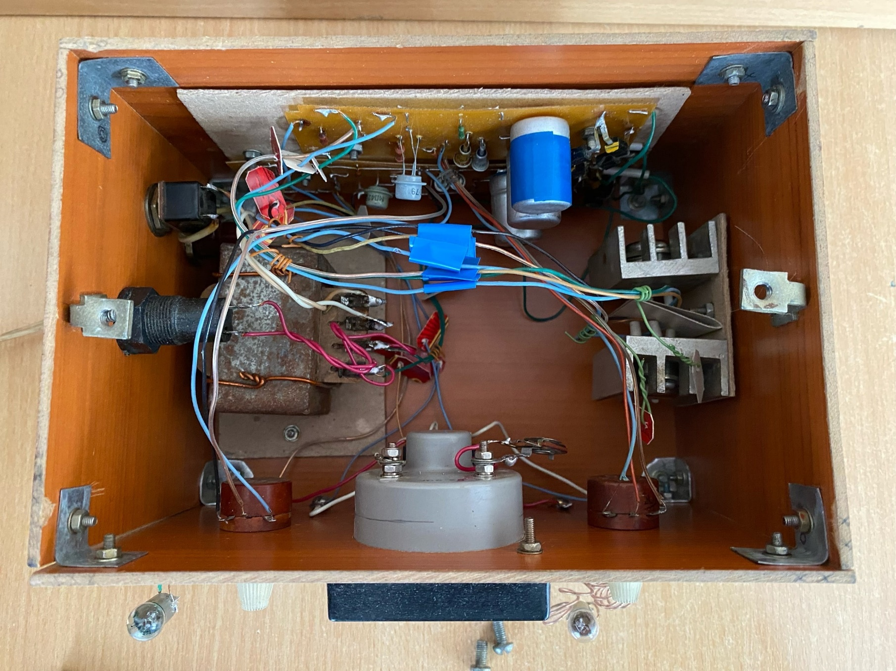
Вид прибора сверху

Slide 5
Схема прибора
V₁ , V₂ , V₃ , V₄ – Кд – 405
V₅ – Д814 ; V₆ – МП42 , V₇ – П214
R₁ – 300 Ом ; R₂ – 2,2 к – переменный резистор
R₃ – 510 Ом ; R₄ – 1 к ; C₁ – 500,0 x 25 v
C₂ – 500,0 x 16 v

Slide 6
Блок питания представляет собой двух полупериодный выпрямитель со стабилизатором и регулятором выпрямленного тока. Напряжение постоянного тока на его выходе можно плавно изменять примерно от 1В до 12B при токе 1A.

Slide 7
В блоке питания используется понижающий трансформатор. Трансформатор состоит из замкнутого стального сердечника и двух катушек (обмоток. Сердечник собирается из тонких пластин стали. Первая катушка подключается к сети переменного тока, а вторичная катушка подключается к потребителю. Работа трансформатора основана на явлении электромагнитной индукции, открытой в 1831 году английским учёным М.Фарадей.

Slide 8
Когда на вторичной обмотке (верхняя часть обмотки) положительный потенциал, ток идёт через диод V₁ к R_{н}, далее к диоду V₄ и далее к нижнему концу вторичной обмотки. В следующий момент времени положительный потенциал в нижней части вторичной обмотки ток идёт через диод V₂ к R_{н} далее к диоду V₃ и к верхней части вторичной обмотки. Получился пульсирующий ток.

Slide 9
При замыкании S₂ к схеме выпрямителя подключается конденсатор С, имеет почти постоянный ток.

Slide 10
0
График переменного тока на вторичной обмотке

Slide 11
0
График пульсирующего тока на Rн

Slide 12
0
График тока при подключении конденсатора

Slide 13
0
График постоянного тока при наличии стабилизатора

Slide 14
Стабилизатор напряжения
К выпрямительному мосту подключён электролитический конденсатор C₁, частично сглаживающий пульсации выпрямлённого напряжения.
С него выпрямленное напряжение подаётся к нагрузке R_{н} через стабилизатор напряжения, выполняющий функцию дополнительного фильтра выпрямителя и одновременно выходного напряжения блока питания.

Slide 15
Когда транзиcтор V₇ открыт и сопротивление его участка эмиттер- коллектор мало (несколько Ом), всё напряжение выпрямителя падает на нагрузке R_{н}. Когда же транзистор закрыт и сопротивление участка эмиттер- коллектор становится большим, то почти всё напряжение выпрямителя падает на этом участке и на долю нагрузки практически ничего не остаётся.

Slide 16
Оба транзистора включены по схеме ОК (эмиттерные повторители) и работают как двухкаскадный усилитель тока. Нагрузкой транзиcтора V₆ являются эмиттерный переход транзистора V₇ и резистора R₃ , а нагрузкой регулирующего транзистора V₇ -цепи R_{н} подключённые к выходу блока.

Slide 17
Управляющую цепь стабилизатора напряжения образуют стабилизатор, состоящий из резистора R₁ и стабилитрона V₅ и подключённый к нему переменный резистор R₂. Благодаря стабилитрону и конденсатора C₂ на переменном резисторе действует постоянное напряжение, равное напряжению стабилизации U_{ст} используемого в блоке стабилитрона.
В описываемом блоке питания это напряжение равно 12 v.

Slide 18
Когда движок переменного резистора находится в крайнем нижнем положении, управляющий транзистор V₆ закрыт, так как напряжение на его базе ( относительно эмиттера) равно нулю. Регулирующий транзистор V₇ в это время тоже закрыт. По мере перемещения движка переменного резистора вверх на базу транзистора V₆ подаётся открывающее отрицательное напряжение и в его эмиттерной цепи появляется ток.

Slide 19
Одновременно отрицательным напряжением, падающем на эмиттерном резисторе R₃ транзистора V₆ открывается транзистор V₇ , и во внешней цепи блока питания появляется ток. Чем больше отрицательное напряжение на базе транзистора V_{6,} тем больше открываются транзисторы, тем больше напряжение на выходе блока питания и ток в его нагрузке.

Slide 20
Спасибо за внимание!

